Slide 1
IE313 • NHÓM 10 • AIRBNB BANGKOK
Phân tích và trực quan hóa giá thuê Airbnb
Bangkok và các yếu tố liên quan
Phạm Quốc Thắng • 25410304
Lê Minh Thiện • 25410313
RQ, EDA, biểu đồ, diễn giải
Báo cáo và trình bày
Kiểm toán, làm sạch, thống kê
Train/CV và kiểm tra tái lập
Minh bạch: dữ liệu Inside Airbnb; không tham khảo dự án/code mẫu; không dùng đề tài/dữ liệu cho môn khác. Có AI hỗ trợ triển khai và rà soát; nhóm chịu trách nhiệm kiểm tra.
Inside Airbnb • Bangkok 29/06/2026 • CC BY 4.0 • Bản trình bày 12/10/2026
01
Notes:
Thắng – 45 giây. Giới thiệu đề tài và hai thành viên. Phân tích báo giá niêm yết tại một snapshot, không phải giá giao dịch. Nhóm xác nhận không tham khảo code/dự án mẫu, không sử dụng đề tài/dữ liệu cho môn khác; có AI hỗ trợ và nhóm chịu trách nhiệm kiểm tra.

Slide 2
IE313 • NHÓM 10 • AIRBNB BANGKOK
Bốn câu hỏi dẫn dắt phân tích
01 Phân bố giá
02 Loại phòng
Mức giá điển hình và độ phân tán?
Histogram, median, IQR
Giá khác nhau giữa các loại phòng?
Boxplot, thống kê nhóm, ANOVA thăm dò
03 Quy mô chỗ ở
04 Khu vực
Số khách/phòng/giường liên hệ với giá?
Pearson r, p, n và scatter
Khác biệt trong cùng loại phòng?
Pivot median/count/IQR, bar, heatmap
Đối chiếu: SPECIFICATION.md • Không suy ra quan hệ nhân quả
02
Notes:
Thắng – 40 giây. Nêu bốn RQ. Luồng trình bày: dữ liệu, xử lý, bốn RQ, kiểm tra khả thi hồi quy, kết quả và giới hạn.

Slide 3
IE313 • NHÓM 10 • AIRBNB BANGKOK
Dữ liệu: một listing trong một đợt thu thập
31.069 × 90
28.987 × 16
THB / đêm
Dòng × cột trong raw
31.069 ID duy nhất
Baseline sau làm sạch
12 biến chính + 4 cột truy vết
Báo giá niêm yết
Chưa xác minh đủ thuế/phí
Biến chính: price; room_type, property_type, neighbourhood_cleansed, host_is_superhost; accommodates, bedrooms, bathrooms, beds, minimum_nights, number_of_reviews, review_scores_rating.
7.231 host • 3.215 host có nhiều listing → quan sát có thể phụ thuộc.
Nguồn: data/source_manifest.json • reports/audit/bangkok_columns.csv
03
Notes:
Thiện – 50 giây. last_scraped từ 29/06 đến 02/07/2026. Một dòng là listing, không phải listing–ngày. Giá THB/đêm được đối chiếu trên 28.987 cặp với trường báo giá; chưa xác minh toàn bộ thuế/phí. Không suy ra doanh thu.

Slide 4
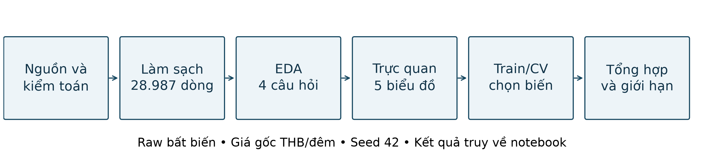
IE313 • NHÓM 10 • AIRBNB BANGKOK
Làm sạch có nhật ký, giữ nguyên dữ liệu thô
2.082 dòng thiếu giá: loại bỏ, không điền giá mục tiêu.
2.730 ngoại lệ IQR: đánh dấu để rà soát, giữ trong phân tích.
Missing predictor: giữ ở baseline, công bố n cho mỗi phép tính.
Các cột báo giá/revenue, ID và host_id: không làm predictor.
Nguồn: docs/CLEANING_PLAN.md • reports/cleaning/ • notebook 01
04
Notes:
Thiện – 50 giây. Loại 2.082 dòng thiếu giá, không suy diễn y. Ngoại lệ IQR chỉ được đánh dấu; giữ giá dương hữu hạn. Baseline giữ missing predictor; EDA dùng cặp hợp lệ. Imputer/scaler chỉ fit train nếu có mô hình khả thi. Raw bất biến, kiểm tra SHA-256.

Slide 5
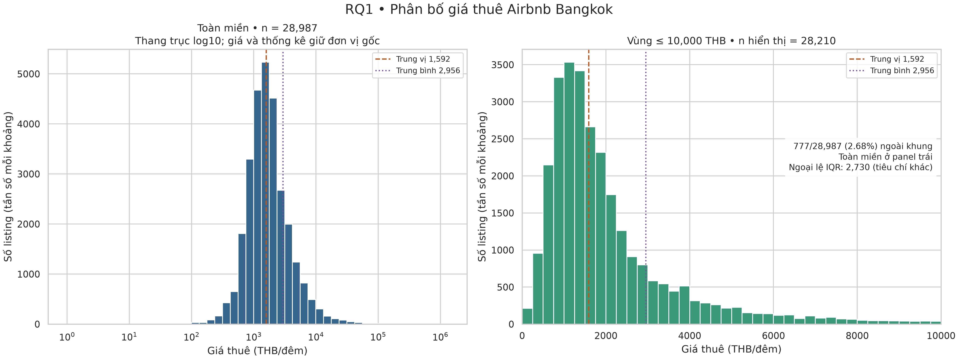
IE313 • NHÓM 10 • AIRBNB BANGKOK
RQ1 • Trung bình cao hơn nhiều so với trung vị
1.592
THB/đêm
Trung vị
2.955,96
Trung bình
777 điểm ngoài khung 10.000 vẫn được giữ.
Nguồn: reports/stats/rq1_price_distribution.json • fig1_price_distribution.png
05
Notes:
Thắng – 65 giây. Median 1.592; mean 2.955,96 THB/đêm; Q1 1.041,465 và Q3 2.539,565. Phân phối lệch phải. Trục log chỉ để hiển thị, không biến đổi target. Panel phải có 28.210 dòng trong khung; 777 dòng ngoài khung vẫn được giữ trong thống kê.

Slide 6
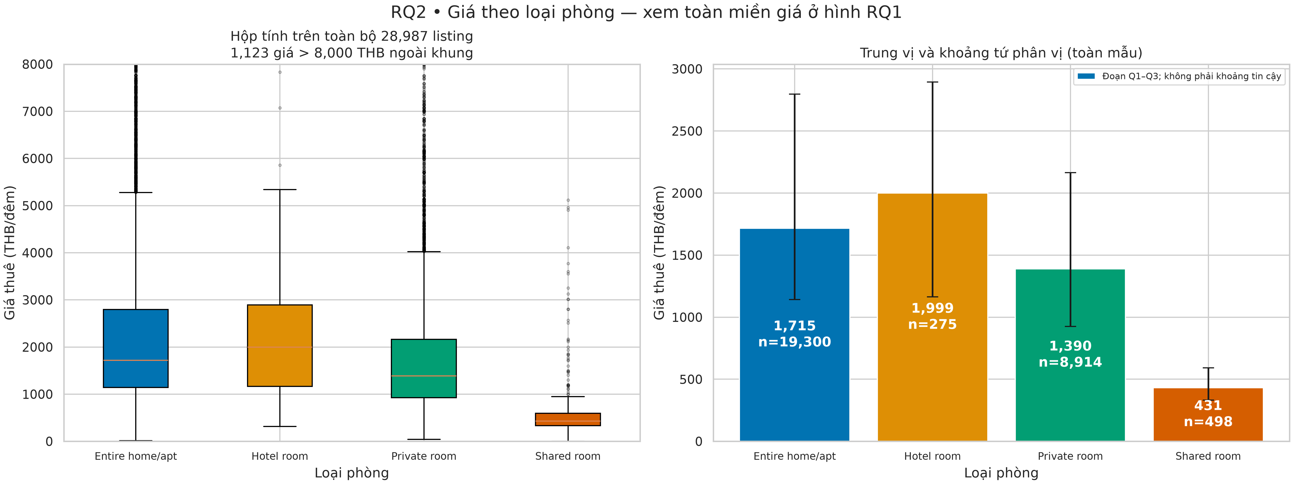
IE313 • NHÓM 10 • AIRBNB BANGKOK
RQ2 • So sánh giá cần xét loại phòng
431,22
Shared room
Median THB/đêm
1.715,44
Entire home/apt
Median THB/đêm
ANOVA thăm dò: F=5,9323; p=0,000485542. Không suy ra tác động nhân quả.
Nguồn: rq2_room_type_stats.json • rq2_anova_condition_checks.json • notebook 02–03
06
Notes:
Thắng – 70 giây. Shared room median 431,22 n=498; Private room 1.389,83 n=8.914; Entire home/apt 1.715,44 n=19.300; Hotel room 1.999 n=275. Hộp/râu tính toàn nhóm trước khi giới hạn trục 8.000. Q1–Q3 không là khoảng tin cậy. ANOVA F=5,9323 p=0,000485542; Levene W=3,123 p=0,0247826. Kết quả thăm dò, có giới hạn phân phối lệch, phương sai và phụ thuộc theo host; không suy ra nhân quả.

Slide 7
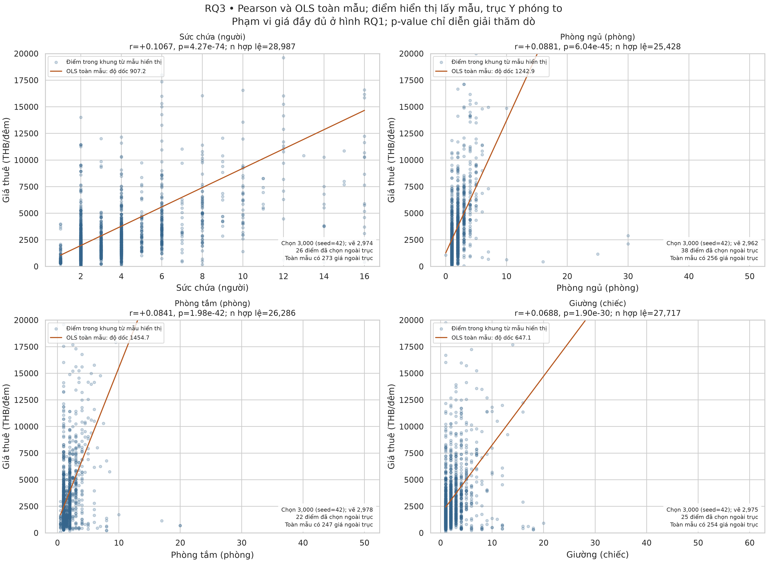
IE313 • NHÓM 10 • AIRBNB BANGKOK
RQ3 • p nhỏ, nhưng tương quan tuyến tính yếu
Biến
Số khách
Phòng ngủ
Phòng tắm
Số giường
r
0,1067
0,0881
0,0841
0,0688
n
28.987
25.428
26.286
27.717
p lần lượt: 4,268×10⁻⁷⁴; 6,036×10⁻⁴⁵; 1,977×10⁻⁴²; 1,902×10⁻³⁰.
Không dùng EDA toàn mẫu để chọn biến mô hình.
Nguồn: reports/stats/rq3_size_correlation.json • fig3_price_vs_size_scatter.png
07
Notes:
Thắng – 65 giây. r chỉ khoảng 0,069–0,107; p nhỏ với n lớn không đồng nghĩa dự báo tốt. Scatter lấy tối đa 3.000 điểm mỗi biến và giới hạn trục 20.000; OLS/Pearson tính toàn bộ cặp hợp lệ. Không dùng EDA toàn mẫu để chọn biến trong CV. Chưa có phân tích độ nhạy để quy r thấp cho cực trị.

Slide 8
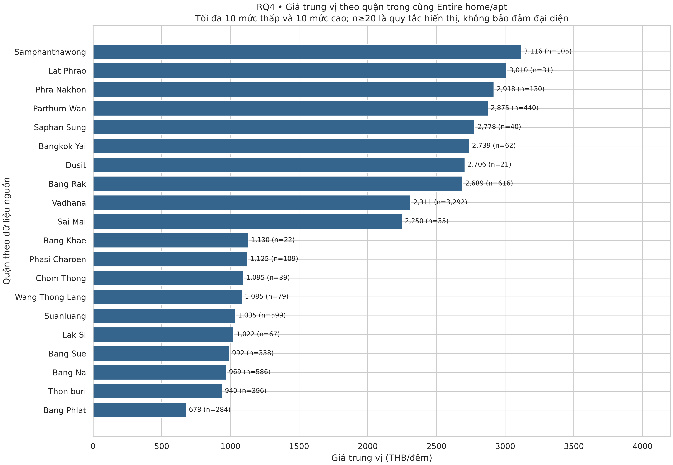
IE313 • NHÓM 10 • AIRBNB BANGKOK
RQ4 • Khác biệt khu vực trong cùng loại phòng
678,03 → 3.115,50
THB/đêm
Bang Phlat → Samphanthawong
Cùng Entire home/apt
n≥20: chỉ để chọn nhóm hiển thị.
Nguồn: reports/stats/rq4_neighbourhood_* • fig4_price_top_neighbourhoods_bar.png
08
Notes:
Thắng – 60 giây. Trong cùng Entire home/apt: Bang Phlat có n=284, median 678,03; Samphanthawong n=105, median 3.115,50 THB/đêm. Ngưỡng n≥20 chỉ phục vụ hiển thị. Pivot 50×4 có 43 ô không mẫu và 27 ô với 1–4 listing. Chưa kiểm soát chất lượng/tiện nghi nên không tách riêng tác động vị trí.

Slide 9
IE313 • NHÓM 10 • AIRBNB BANGKOK
Hồi quy: chưa có biến qua chính sách lựa chọn
20.290 / 8.697
0 biến số đạt
ANOVA làm bộ lọc
Train / test • seed 42
CV 4-fold trên train
|r|≥0,30 và p<0,05
Kiểm tra từng training fold
Chưa xác nhận điều kiện
Lưu chẩn đoán thực từng fold
Mốc trung bình train: 2.976,12 THB/đêm
Test MSE = 315.021.203,83 THB² • R² = −0,000014334
Đây là giới hạn của chính sách chọn biến hiện tại.
82,81% listing test thuộc host đã xuất hiện ở train; chưa đánh giá host mới.
Nguồn: reports/modeling/feature_selection.json • model_comparison.csv • notebook 04
09
Notes:
Thiện – 70 giây. Split 70/30 seed42, KFold 4-fold shuffle42. Chọn biến/fit transform chỉ trên training fold. Không biến số nào đạt |r|≥0,30 và p<0,05; điều kiện ANOVA làm bộ lọc phân loại chưa xác nhận. Chưa xây hồi quy theo chính sách hiện tại, không chứng minh dữ liệu không thể mô hình hóa. Dummy dự đoán mean train 2.976,12; test MSE 315.021.203,83 và R² −0,000014334. Không có hệ số, alpha tối ưu hoặc hình phần dư hồi quy thực. 82,81% listing test thuộc host đã thấy ở train.

Slide 10
IE313 • NHÓM 10 • AIRBNB BANGKOK
Kết quả và giới hạn cần giữ khi diễn giải
Giá lệch phải → đọc median cùng IQR.
Loại phòng khác nhau → so sánh đúng phân khúc.
Quy mô–giá có r nhỏ → p nhỏ không thay thế độ lớn liên hệ.
Khu vực khác nhau → đối chiếu trong cùng loại phòng.
Giới hạn: một snapshot, missing predictor, cực trị chưa xác minh, phụ thuộc theo host và thuế/phí chưa đầy đủ. Không suy ra nhân quả.
Nguồn: báo cáo Word, mục Kết quả phân tích / Kết luận • Phần trình bày: 10 phút
10
Notes:
Thắng – 85 giây. Tổng hợp bốn phát hiện và các giới hạn, đối chiếu mỗi phát hiện với hình tương ứng. Nêu các việc chưa có cơ sở: đề xuất giá tối ưu, doanh thu, nhân quả, dự báo thời điểm khác hoặc chủ nhà mới. Kết quả hỗ trợ chọn nhóm báo giá để so sánh. Tổng slide 1–10: 600 giây. Chuyển Thiện thực hiện demo.

Slide 11
IE313 • NHÓM 10 • AIRBNB BANGKOK
Demo 5 phút • Từ nguồn đến kết quả
00:00 Xác minh nguồn và checksum raw
00:45 Notebook 01: 31.069 → 28.987 listing
01:30 Notebook 02–03: r/p/n và hình từ dữ liệu thực
02:30 Notebook 04: train/CV, chọn biến và benchmark
03:45 Đối chiếu một bảng, một hình trong báo cáo
04:30 Giải thích giới hạn và trả lời câu hỏi
Hướng dẫn đầy đủ: reports/Nhom10_Kich_ban_thuyet_trinh.md • docs/RUNBOOK.md
11
Notes:
Thiện chủ trì demo, Thắng mở báo cáo. 0:00–0:45 manifest/hash raw; 0:45–1:30 notebook 01 và cleaning; 1:30–2:30 notebook 02–03 với r/p/n và hình; 2:30–3:45 chạy notebook 04 từ kernel mới và mở artifact; 3:45–4:30 đối chiếu Word/PDF; 4:30–5:00 giới hạn. Đây là kịch bản dự kiến; cần tổng duyệt trên máy trình bày.

Slide 12
IE313 • NHÓM 10 • AIRBNB BANGKOK
Trao đổi và câu hỏi
Vì sao giữ giá cực trị?
Vì sao p rất nhỏ nhưng r vẫn yếu?
Vì sao chưa xây hồi quy Linear/Ridge?
Train/test ngẫu nhiên có đánh giá host mới không?
Nhóm 10 • Phạm Quốc Thắng & Lê Minh Thiện
Inside Airbnb: insideairbnb.com/get-the-data/ • Nguồn phương pháp đầy đủ trong báo cáo và docs/
12
Notes:
Hai thành viên cùng trả lời. Không nói dữ liệu không thể mô hình hóa, r thấp do outlier hay vị trí gây giá cao khi chưa có kiểm chứng. Chỉ nguồn tại manifest, EDA_METHODS, MODELING_METHODS, bốn notebook và review Bước 7. Câu hỏi ngoài phạm vi được ghi nhận là hạn chế hoặc hướng nghiên cứu tiếp theo.

